Slide 1
Zermatt – systém dopravní obslužnosti

Slide 2
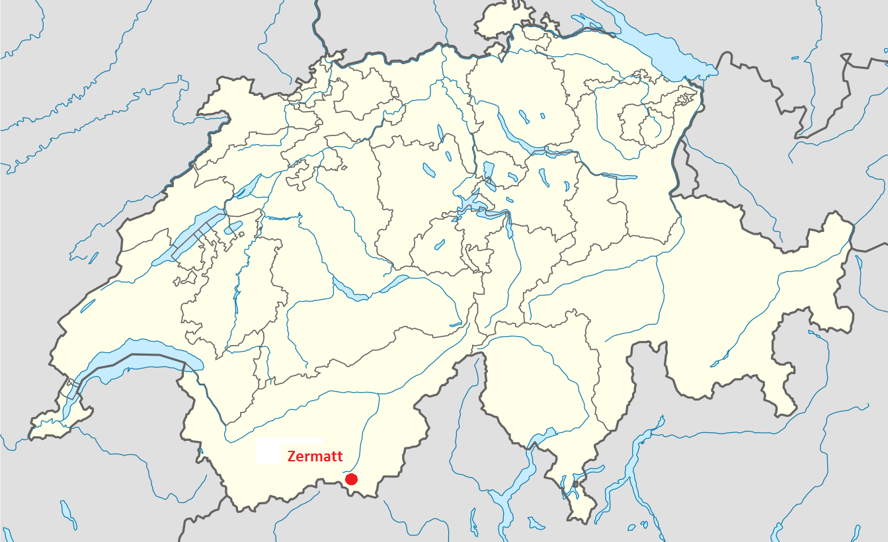
Zermatt
Valais/Wallis
5800 obyvatel
údolí Matteral
1608 m
zimní sporty
horolezectví
zákaz IAD: 1972

Slide 3
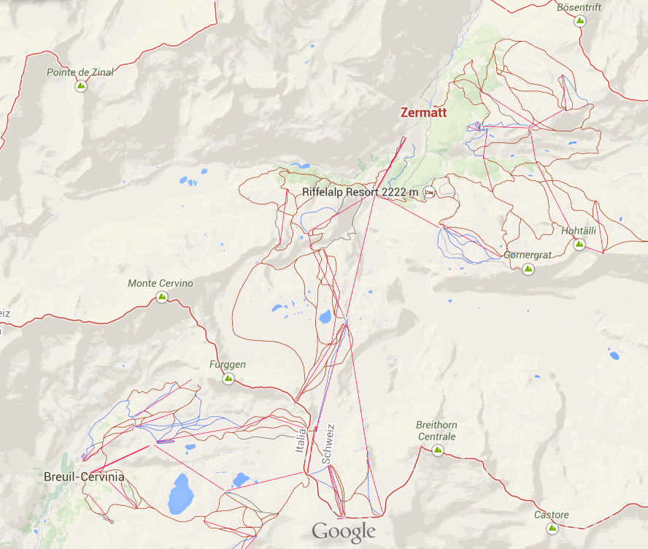

Slide 4
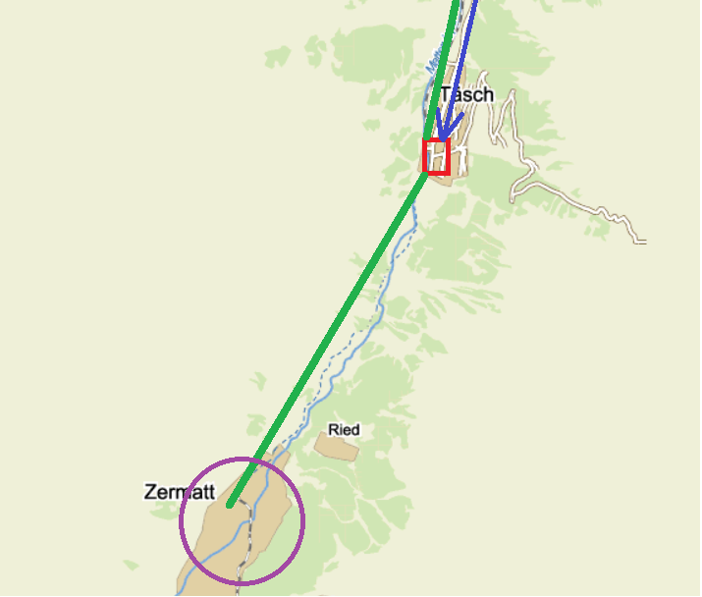
IAD
Parkovací terminál
Železnice
Doprava v rámci města

Slide 5
2. Matterhorn terminal Täsch
parkovací dům pro 2100 aut
(čtvrtek až neděle nonstop)
doprovodné služby
14.40 CHF
interval ozubnicové dráhy Täsch – Zermatt je 20 min

Slide 6
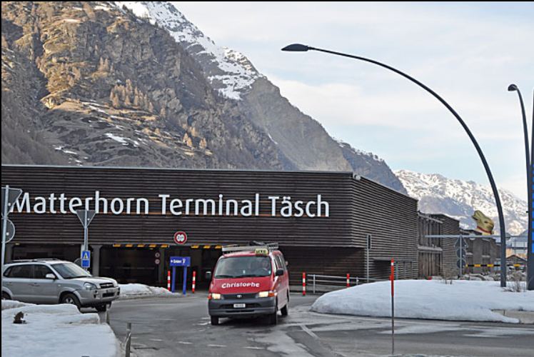

Slide 7
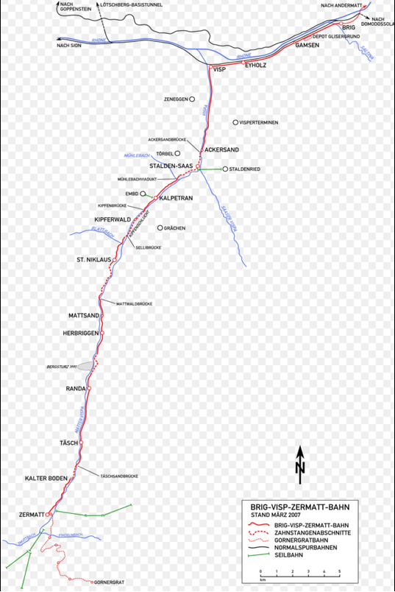
Zermatt-Bahn
1000 mm
adheze / ozubnice
25 ‰ / 125 ‰
výstavba od 1891
1929 elektrifikace 11kV 16,7 Hz
1930 Visp – Brig
první spoj z St.Moritz do Zermatt

Slide 8
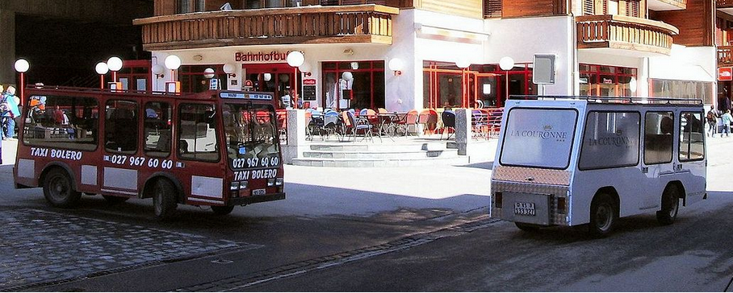
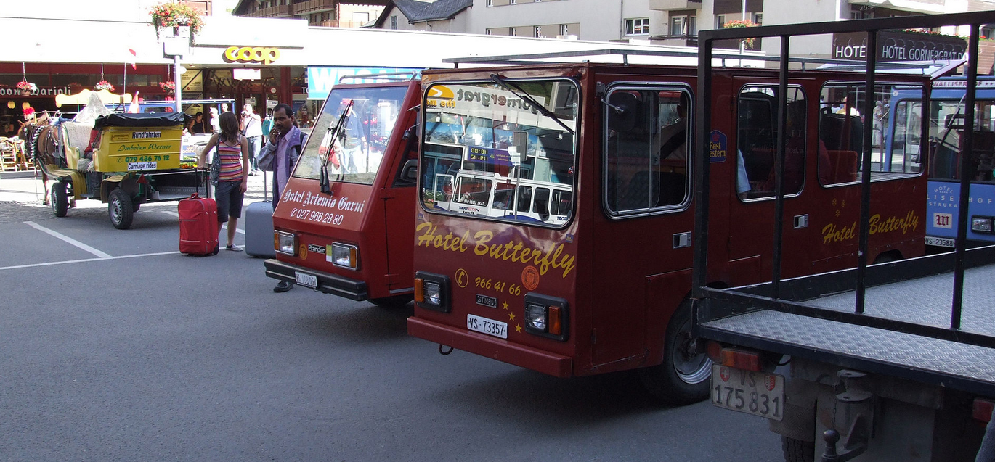
4. Místní obslužnost Zermattu
již od roku 1947 elektromobily
a koňské povozy
1972
koňské povozy
Bahnhofstrasse
zvažováno metro, e-busy

Slide 9
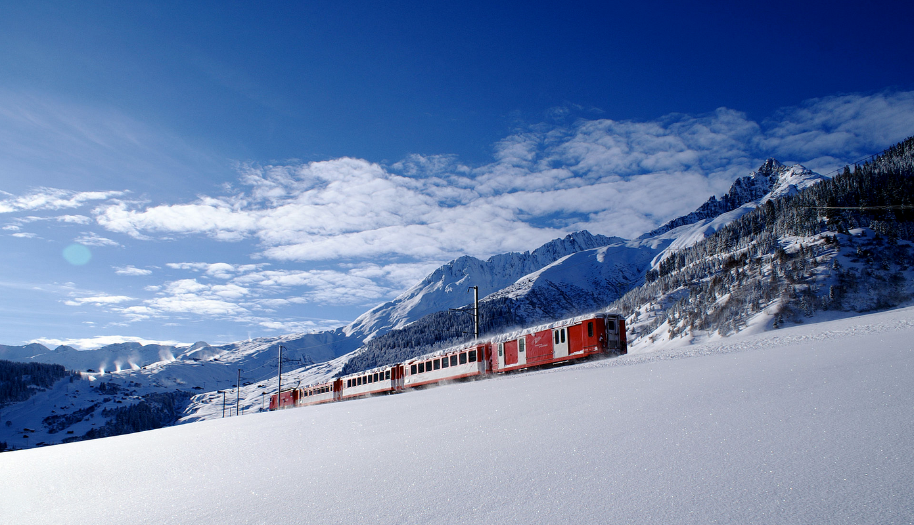

Slide 10
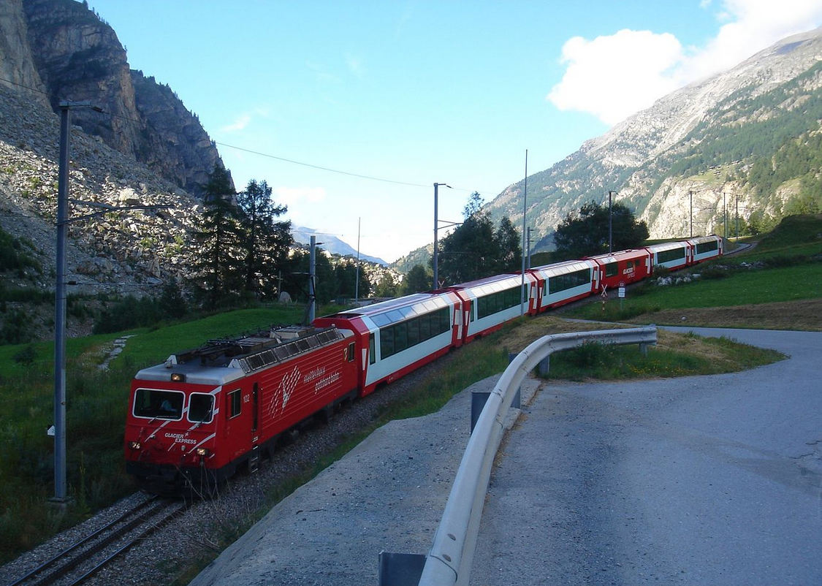

Slide 11
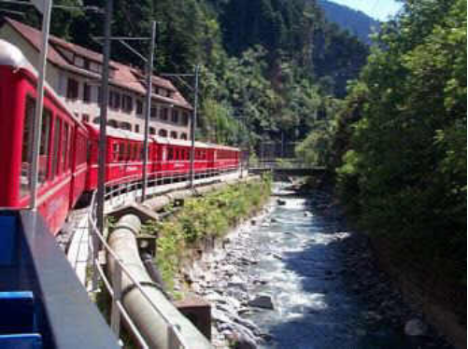
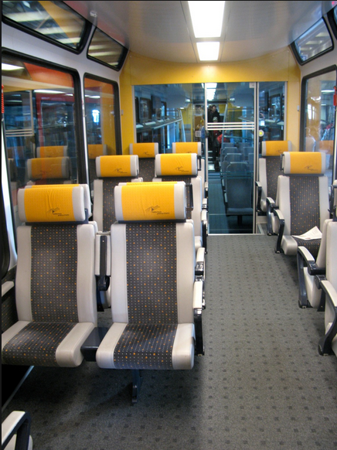
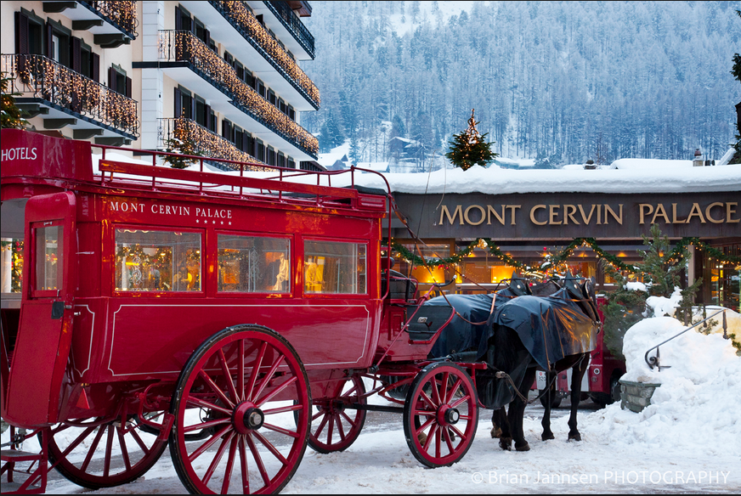

Slide 12


